Slide 1

自动化应用最佳实践
测试平台研发中心

Slide 2

第一部分 确定自动化开展范围
第二部分 任务分配
第三部分 创建工程
第四部分 工程svn统一管理
第五部分 数据配置
第六部分 控件定位
第七部分 前后置容错步骤的应用
第八部分 用例编写可读性、稳定性
第八部分 UI兼容性
第九部分 错误定位
第十部分 实际应用

Slide 3
确定自动化开展范围
不经常变化的功能
每次都需回归的功能
投入产出比高的功能
由小及大，由多及少

Slide 4
分配任务
根据手工测试模块
实行任务责任田

Slide 5
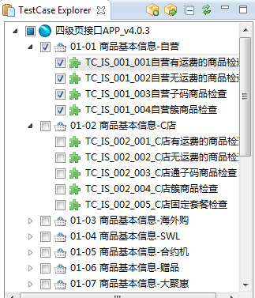

创建工程
按名称排序：统一固定数字标识
测试套及用例名称简洁易懂
合理的添加用例描述等

Slide 6
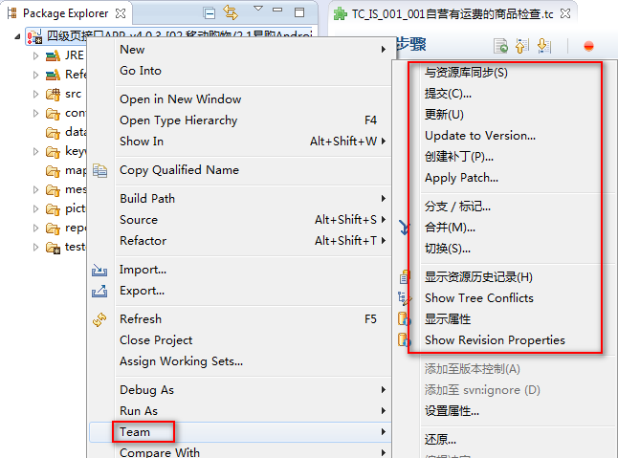
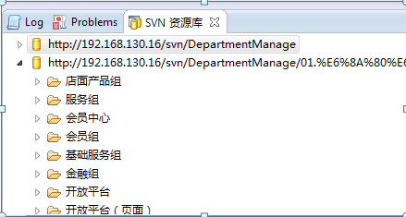
工程svn统一管理
工程放入SVN
导入SVN工程
TestCaseExplore编写
Java视图右键Team更新后提交
公共的文件由专人合入提交

Slide 7
用例工程目录
SAT以工程的方式管理和维护用例脚本，用例工程的主要目录结构如下：
config
数据配置文件、测试执行计划、业务关键字配置文件
keyword
业务关键字代码包、keyword set功能生成关键字文件
maps
控件映射文件，便于控件集中管理和维护
report
本地批跑执行报告，本地执行后生成该目录，可删除
testcases
测试套及测试用例文件

Slide 8
数据配置
DataConfig.properties维护公共的变量
编写人员可单独创建配置，后由专人合入
名称使用英文，合理添加备注
数据名称唯一，维护时修改配置值，而非用例的引入名称
使用规则：$+全局变量名称，或者 $+{全局变量名称}，$$

Slide 9
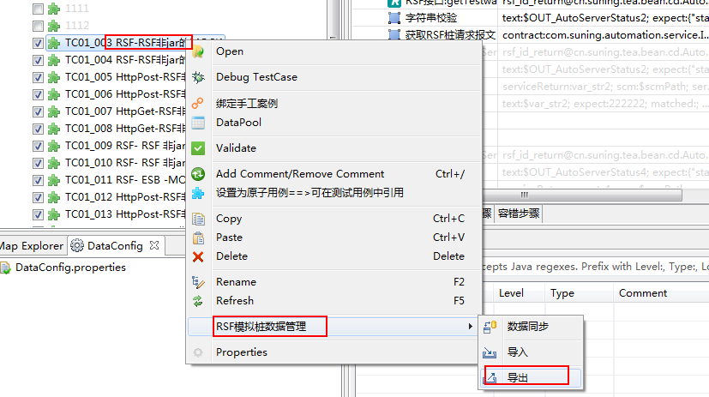
RSF埋桩数据管理
SAT的自动化工程中带有RSF mock的操作步骤，在很多人共同维护此工程时易出现案例的RSF埋桩步骤标红，执行失败问题
导出某案例的埋桩数据
右键点击某案例，选择功能：RSF模拟桩数据管理-导出
将埋桩数据excel文件导出到工程某个自建目录下

Slide 10
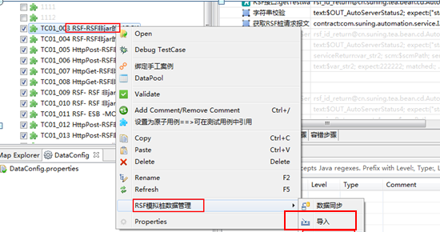
RSF埋桩数据管理
案例编写者同步案例和文件至SVN中
导入埋桩数据到工程
工程其他编写人员更新文件后发现此案例步骤标红，可将其对应excel文件导入
方法：右键点击某案例，选择功能：RSF模拟桩数据管理-导入

Slide 11
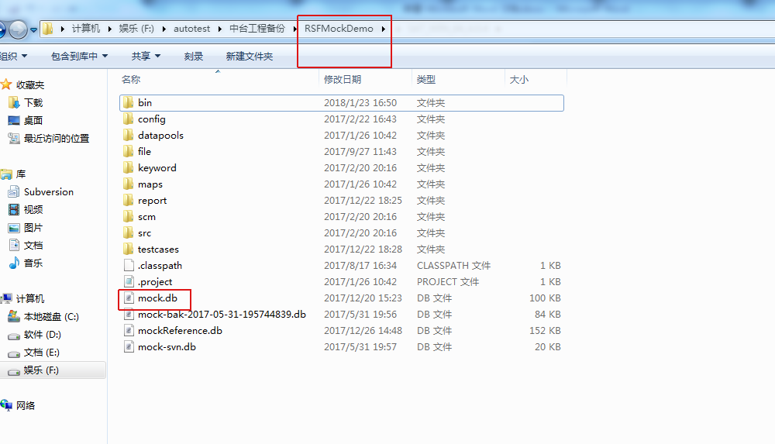
RSF埋桩数据管理
工程选择一总负责，处理所有标红，导入并同步至SVN
所有埋桩数据保存于工程根目录下mock.db文件中

Slide 12
控件定位-web/wap
优先级ID>name>classname>xpath
a节点除id、name、className，还可优先使用linkText、partialLinkText
Xpath使用技巧：
xpath长度尽量精简且能唯一标识控件，文本可以采用模糊匹配
合理使用通配符*、 // 、及/
举例：
1、xpath:://*[ @id=’xxx’]/a，*代表查找全局，通用性强
2、xpath:://span/a[text()=’xxx’]，
3、xpath:://a[text()=’xxx’]
4、xpath:://*[contains(text(),'同意协议并注册')]

Slide 13
控件定位-Android/IOS
Android优先级resouce-id>text>xpath
IOS优先级name>其它同级唯一性label>xpath

Slide 14
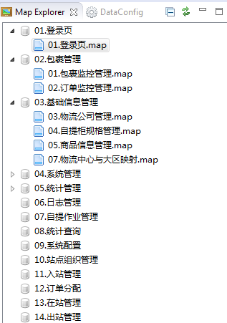
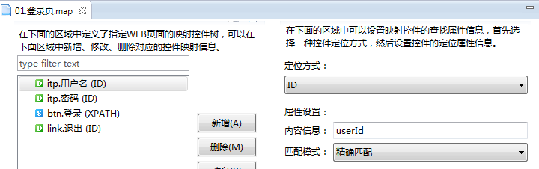
控件定位-map
Map文件建议以页面名创建
控件的名称简洁清楚
适当的添加控件的备注

Slide 15
前后置容错步骤的应用
测试步骤放置验证点的操作和校验
前后置及容错要合理，确保用例反复执行没有问题，以及批跑中多次执行没有问题
举例：
数据库操作-打开-执行sql-关闭；MQ同理
使用浏览器退出，而非浏览器进程清除及浏览器关闭
测试套存在前置步骤的需特别注意设置用例的容错：为下一个用例创造套前置的条件
移动端的脚本需合理使用启动已安装、未安装

Slide 16
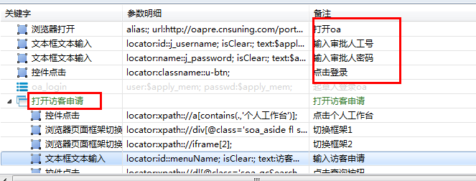
用例编写-可读性
添加关键字备注信息
合理使用步骤集

Slide 17
用例编写-稳定性
添加等待时间
等待控件xx性判断
判断点击、判断输入

Slide 18
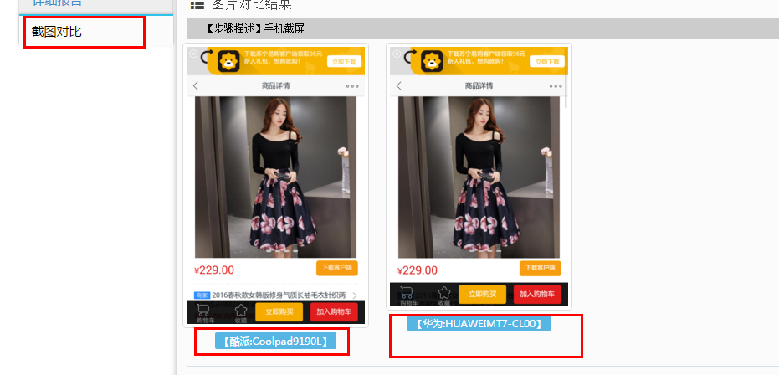
UI兼容性测试
SAT编写脚本巧用截屏关键字
蛙测执行使用截图对比功能

Slide 19
错误定位
蛙测执行的错误定位
SAT执行的错误定位

Slide 20
实际应用
实例操作讲解：
涉及功能点：
1、Map、Dataconfig
2、组合关键字、业务关键字、原子级案例
3、 Map/组合关键字/原子级案例 引用搜索
4、if-else功能
5、Web/移动录制功能
6、数据驱动功能
7、loop
8、测试计划保存功能
9、与蛙测平台对接（自动化测试、稳定性测试、自动化覆盖率）
19

Slide 21
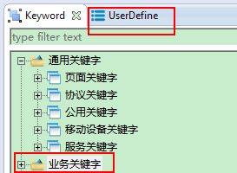
SAT使用-组合关键字/业务关键字
关键字封装可以通过两种方式来实现：工具keywordSet功能、自主JAVA编程封装，即为组合关键字、业务关键字。
KeywordSet功能:对于KeywordSet功能，简单来说，就是对已有的keyword进行二次封装，快速实现keyword开发，无需编码和新建keyword可视控件。
在封装keyword过程中，如不涉及到逻辑判断或复杂业务功能的，均可用keywordSet来实现
涉及逻辑判断等复杂业务功能，可自行封装业务关键字实现。

Slide 22
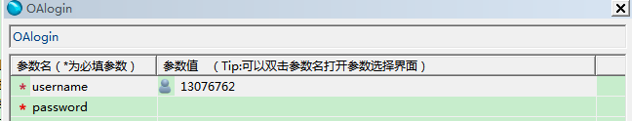
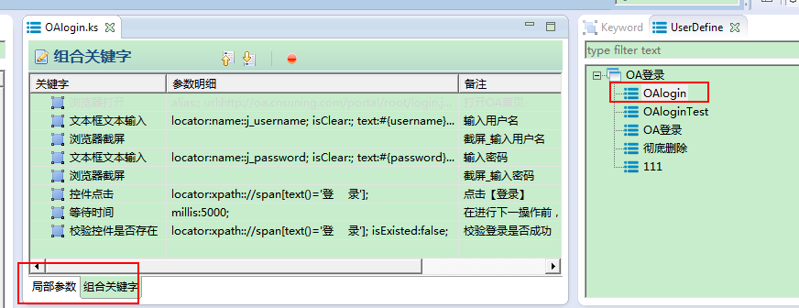
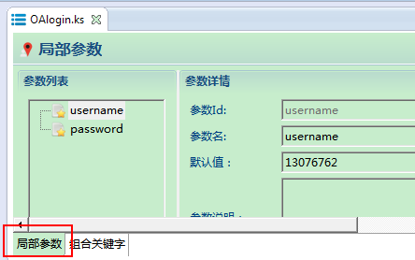
SAT使用-组合关键字实例展示
实例组合关键字界面：
关键字步骤： 关键字局部参数：
实例操作讲解

Slide 23
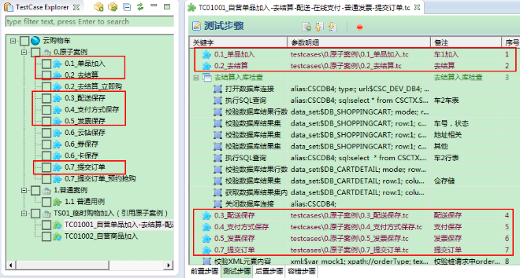
SAT使用-原子级案例
用例可封装性，可复用性 —>降低维护成本
原子用例作为基础用例的封装，实现基础用例在不同业务场景中的可复用性，降低用例维护成本。
原则：
1、支持在测试用例前置、测试、后置、容错中引用（拖拽、粘贴）测试用例
2、不支持 测试套、组合关键字、步骤集、if-else中引用（拖拽、粘贴）测试用例
3、不支持自引用，即测试用例A中引用（拖拽、粘贴）测试用例A
4、不支持嵌套引用：原子用例可以被其他用例引用，却不可以引用（拖拽、粘贴）其他测试用例
5、支持复制、粘贴、剪切、删除、上移、下移、注释/取消注释、录制（引用步骤后生成录制步骤）
实例讲解：

Slide 24
SAT使用-if-Else
原则：
1、组合关键字暂时不支持设置if条件控制关键字，无法拖拽if条件控制关键字；
2、步骤集中暂时不支持设置if条件控制关键字，无法拖拽if条件控制关键字；
3、if步骤集中暂时不支持设置埋桩关键字，无法拖拽埋桩关键字；
4、不能拖拽到 end if步骤下；
5、不能拖拽 到 else步骤下，只能拖拽到else步骤中；

Slide 25
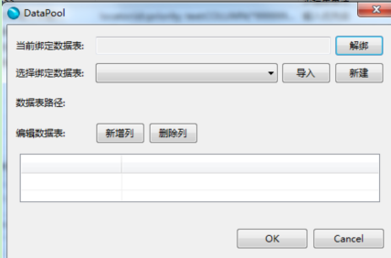
SAT使用-数据驱动
实例讲解：
测试套、测试案例、测试步骤集下均可绑定数据表
数据表可导入、新建
导入的excel文件不能重名、不能有合并单元格；绑定后，该文件被自动放入工程下的datapools目录，后续操作和本地位置下.xls再无关系。）

Slide 26
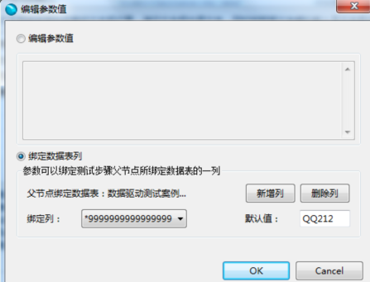
SAT使用-数据驱动
测试步骤绑定数据列
测试步骤只能绑定数据列，不能单独绑定数据表，列名不能重复，且使用英文字母或数字，不要使用中文或者其他特殊字符；
绑定数据表的情况下：默认值仅用于调试用例时；批跑时取数据表中内容，和默认值无关；

Slide 27
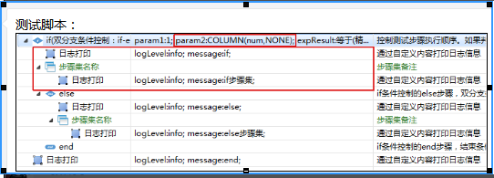
SAT使用-数据驱动
数据驱动与IF结合：
存在If关键字的案例工程也支持数据驱动
if关键字参数支持设置绑定数据列；
if中的测试步骤参数支持设置绑定数据列；
注：If中的步骤集暂不支持绑定DataPool

Slide 28
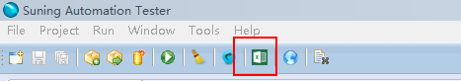
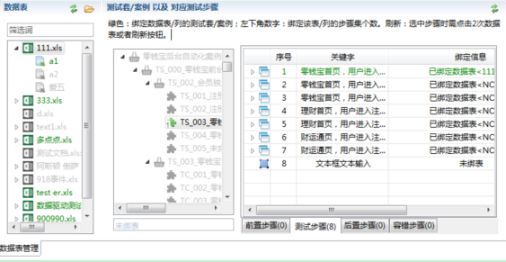
SAT使用-数据驱动
数据表管理：
已创建好的数据驱动绑定关系可通过数据表进行管理
绿色的表明标示已绑定了数据表/列的测试套/案例；左下角数字：绑定该表/列的步骤集个数。

Slide 29
SAT使用-数据驱动
数据驱动执行逻辑：
操作：勾选待执行的用例，点击快捷工具栏run local
执行逻辑：
1. 数据表中的数据以“行”为单位顺序执行，该数据表中的可用行数表示循环次数
2. 被绑定的有效数据表之间的关系通过测试套、测试用例、步骤集关系建立，测试套所绑定的数据表可用数据行为最外层迭代次数

Slide 30
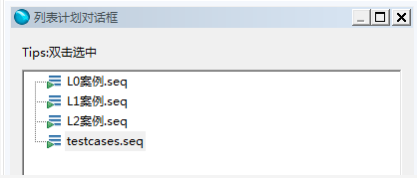
SAT使用-计划保存
SAT支持测试计划保存功能，且可保存多份计划。
用户可自定义勾选用例，命名后保存相应测试计划至计划列表中。
后续可双击打开相应已保存的测试计划，提交自动化脚本至本地批跑和平台。避免提交执行时的多次筛选勾选操作，有效提高测试效率。

Slide 31
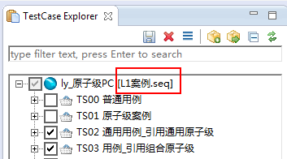
SAT使用-计划保存
工程当前使用的测试计划名称，展示在工程名称之后—【L1案例.seq】，默认展示为【testcases.seq】
SAT启动，导入本地工程、SVN检出工程时，测试计划默认展示默认seq文件—testcases.seq计划，根据testcases.seq中记录的用例勾选状态，设置用例数的勾选状态。
注：默认seq文件—testcases.seq计划，用例勾选状态存在初始化阈值，目前max.checked=1000。
若勾选用例用例数>1000,SAT再次启动、导入本地工程、SVN检出工程时，不再初始化用例勾选状态，用例均重置为未勾选状态。

Slide 32


